Slide 1
Posouzení (diagnostika) osobnosti
PSYn4020 Psychodiagnostika dospělých

Slide 2
Osnova
Účel posuzování/diagnostiky osobnosti
Zdroje informací o osobnosti
Konstrukce metod
Performance-based vs. self-reporty
Velké dotazníky norma
Velké dotazníky patol
Krátké škály norma i patol
Hodnocení zájmů, hodnot, motivace
Zvládání
Interpersonální chování

Slide 3
ZNÁMÉ SCHÉMA…
VÝKONOVÉ TESTY
TESTY
OSOBNOSTI
VĚDOMOSTI
VÝKONOVÉ TESTY OSOBNOSTI
INTELI-
GENCE
PŘEDPOKLADY
MOTIVACE
POSUZOVACÍ ŠKÁLY
BEHAVIORAL ASSESSMENT
ZÁJMY
POSTOJE
DOTAZNÍKY
(NORMA/KLINIKA; KOMPLEXNÍ/SPECIFICKÉ)
MONITOROVACÍ KLINICKÉ
Notes:
3

Slide 4
Prvky komplexního posouzení osobnosti Vladimír Smékal
Stavba těla
Dynamika činnosti (temperament)
  v činnostech rychlost, důraznost, aktivita, vzrušivost…
Zaměřenost, motivace – oč usiluje?
  na čem jí záleží, k čemu se odhodlává, záliby, sklony
Charakter, jáství – jaká je?
  smysl života, morálka, seberegulace
  pojetí sebe a druhých, interakce

Slide 5
ČASTO POSUZOVANÉ STRÁNKY OSOBNOSTI
Struktura – dynamika – vývoj – patologie – životní kontext – adaptace
Stabilnější charakteristiky projevující se v chování – vlastnosti, rysy
Struktura osobnosti – charakterologie, typologie
Kognitivní a emoční aspekty - temperament, kognitivní styl…
Funkce osobnosti – seberegulace, zvládání …
Sebepojetí - self-esteem…
Obsahová stránka - zájmy, hodnoty, motivy…
Interpersonální fungování (dominance, afiliace, empatie, vazba…)
Charakteristiky adaptace (kontakt s realitou, integrita…)
Měřítka různých aspektů vývoje (morální vývoj…)
Klinicky relevantní syndromy - depresivita, poruchy osobnosti…
…
Notes:
Behaviorální assessment – rezignace na zdroje, příčiny chování a zaměření na chování samo. Za chování se v duchu KBT považují i přesvědčení a další prvky kognice, které stojí bezprostředně za chováním.

Slide 6
ÚČELY POSUZOVÁNÍ OSOBNOSTI
klinika, terapie - patologie i normalita, ohnisko i pozadí
  case formulation, plánování i monitorování výsledků terapie, silné/slabé stránky, potřeby, reprezentace sebe a druhých
  adaptace na chronické postižení, zvládání terapie, kompliance, životní styl
forenzní – odpovědnost, věrohodnost, vztahy, poškození
poradenství – interpersonální, zvládání, vztahy
personalistika – výběr - predikce úspěchu(fitu) i integrita
výzkum – rozvoj teorie pro vše předchozí
Častěji než v jiných oblastech diagnostiky implicitní účel
Notes:
I když je v dlouhodobé terapii či poradenství osobnostní assessment použitelnou facilitací

Slide 7
MOŽNÉ VÝSLEDKY POSOUZENÍ OSOBNOSTI
Zhodnocení jednotlivých relevantních charakteristik (má, nemá, jak moc)
Profil charakteristik interpretovaných společně
Komplexní popis klienta v souladu s preferovanou teorií – reprezentování sebe, druhých, světa – dynamika. Podklad pro pochopení.
Popis patologie, hypotéza poruchy (Dg.), kategorizace
Notes:
Zde má slovo „diagnostika“ největší zmatečný potenciál.
Rekapitulace teorií.

Slide 8
ROLE TEORIE – CO CHCEME VĚDĚT?
0 – „ateoretické“ posuzování
  dílčí charakteristiky, individual differences
  teorie něčeho jiného než osobnosti, př. předpokladů pro pozici
Popisné modely - teorie
  často faktorově odvozené
  Individuální rozdíly / shodné dimenze
Komplexní pojetí
  Typologické přístupy, obv. vycházející z psychodynamických či humanistických pozic
„Diagnostické“ pojetí – stanovení poruchy dle MKN, DSM, OPD

Slide 9
ZDROJE INFORMACÍ
Pozorování chování v různých situacích
  specificky chování v interakci s psychologem
Sebepopis, self-report
  klient referuje o svém chování a prožívání
Popis blízké, pečující osoby
  proxy report, peer rating
Produkty
  výsledky minulé práce
Čistě empirické indikátory
  bez jistoty ohledně kauzální podoby souvislosti
Notes:
Pozorování – základ performance-based metod
„Čistě empirickým indikátorem“ se může stát i metoda/dotazník, jehož teorii jsme nepochopil do té míry, že nejsem schopen posuzovat obsahovou validitu položek.

Slide 10
TYPY METOD
VÝKONOVÉ (PERFORMANCE-BASED)
  tradičně „projektivní“
  „objektivní“ ve Svobodovském smyslu
SEBE-POSUZOVACÍ (SELF-REPORT)
  „objektivní“ v mezinárodním kontextu
  dotazníky, někdy s verzí pro blízkou osobu
ROZHOVOROVÉ (interakční)
  málo strukturované a standardizované, interakce
  strukturované OPD, IPDE, …, MKN/DSM
Notes:
Ty třetí jsou možná kvůli nižší míře standardizace popisovány v literatuře v jiných kapitolách. Já to tady chci uvést proto, aby bylo jasné, jak je potřeba integrovat poznatky z vyšetření. Informace pro formulování hypotézy o fungování klienty přichází různými kanály.

Slide 12
VÝKONOVÉ TESTY OSOBNOSTI
„Projektivní“ metody
  Kognitivní styl, s nímž člověk přistupuje ke zpracování neurčitého materiálu, odpovídá tomu, jak přistupuje se světu, sobě, a druhým
  Test poskytuje vzorek relevantního chování
  ROR (R-PAS), TAT
Projev osobnostních charakteristik ve výkonových metodách
  Historicky např. snaha o interpretaci výsledků testů inteligence vzhledem k osobnosti („Rappaportovy křivky“ ve WAIS)
  Charakteristiky osobnosti jako proměnné s podílem na výsledku (např. testy pozornosti – Bourdon, Stroopův test – a motivace, frustrační tolerance, pečlivost, svědomitost…)
  Specifické teorie: Witkinovy testy závislosti na poli (RFT, BAT, skryté figury)
  Neuropsy úlohy s rozhodováním, např. IGT - riskování

Slide 13
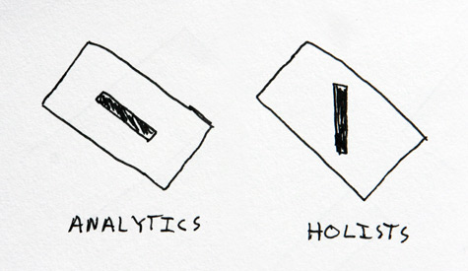
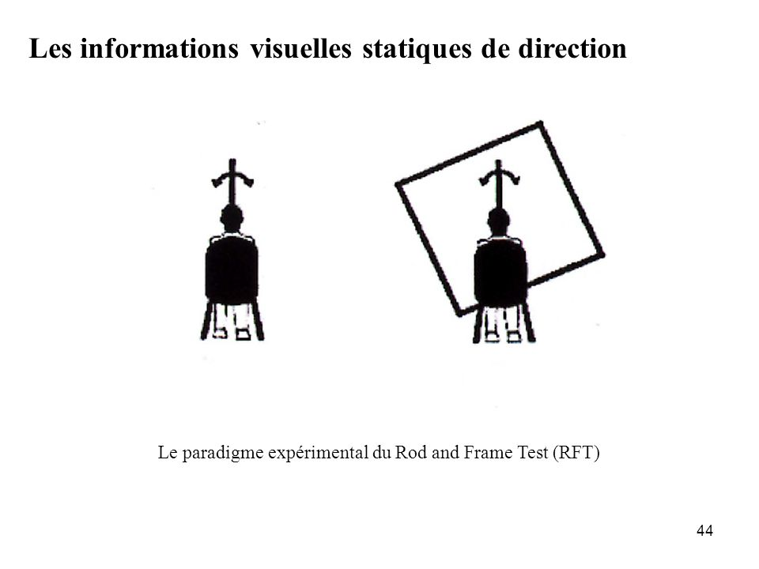
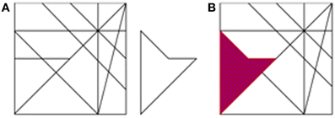
Witkinovy testy – nezávislost na poli

Slide 14
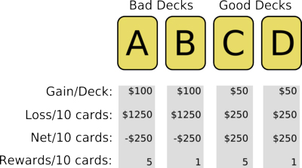
Iowa Gambling Task (Bechara et al., 1994)
simulace rozhodování v nejasných a mnohoznačných situacích
balíčky A B C D, různá výše a frekvence výher a pokut (od „sázky na jistotu“ po „vabank“)
Povaha výsledků IGT
celkové skóre (výhra, IGT skóre)
strategie jednání v průběhu hry (přechody mezi balíčky, reakce na výhru či pokutu)
Vztah k osobnostním proměnným: kognitivní zpracování, strategická úvaha, učení, emoční regulace (reakce na úspěch a neúspěch), sensation-seeking, impulzivita...

Slide 16
SELF-REPORTY – DOTAZNÍKY
„objektivní“ testy osobnosti = při skórování není potřeba úsudek, může jej proto provádět „úředník“, lze je vyhodnocovat strojově...
  možné synonymum – „strukturované“
  „objektivní“ zde tedy neznamená odolný vůči zkreslení výsledku
  !!!skórování není totéž co interpretace
Self-report
  klientovo poskytování takových informací o sobě tak, abychom se dozvěděli, co klient neví ☺
  reagování na položky vs. odpovídání -> nemožnost interpretovat položky

Slide 17
Využití dotazníků ve výzkumu
častý kontext využití, u řady metod se předpokládá právě takové využití (posuzování osobnostních konstruktů, nikoli aplikace k individuální diagnostice)
  „základní“ výzkum – povaha a struktura osobnosti samotné (vývoj metod je pak aspektem rozvoje teorií osobnosti)
  klinická aplikace – posuzování validity a reliability testů u různých (sub)populací (výsledky depresivních nebo uživatelů drog...)
  vztah osobnostních charakteristik k dalším proměnným (výkonové charakteristiky, osobnost mimořádně nadaných, psychopatologie...)

Slide 18
Problém zkreslování odpovědí
nevědomé odpověďové tendence (response set)
záměrné zkreslování, (di)simulování (faking good, faking bad, malingering)
příbuzné termíny:
  zkreslování odpovědí (response distortion – např. zkreslení skutečných pocitů a přesvědčení působením odpověďové tendence)
  vytváření dojmu (impression management – snaha prostřednictvím odpovědí vytvořit dojem, který neodpovídá skutečnosti)
  styl odpovídání (response style/set – tendence souhlasit/nesouhlasit, odpovídat sociálně žádoucím způsobem)
  sociální žádoucnost (social desirability – odpověď v souladu s očekáváním, vnímanou normou)

Slide 19
Jak předcházet zkreslení a jak na ně reagovat…
Otázky s extrémní empirickou frekvencí určité odpovědi
  „Mám dobré přátele ve většině měst“; „Už jsem někdy v životě zalhal“,
Sledování konzistence odpovědí na shodné nebo obdobné položky
  např. formulované pozitivně a negativně – „Mám mnoho přátel“ x „Nemám mnoho přátel“,
Nucená volba u položek s předpokládanou vysokou mírou desirability.
Pokud identifikujeme zkreslení, můžeme...
  korigovat získané výsledky
  zpochybnit jejich validitu

Slide 20
Principy konstrukce dotazníků I
Obsah (content approach; syn. logický, racionální postup)
základem je prosté a přímé porozumění tomu, co chceme identifikovat
  např. extraverze – soubor položek na vztahy s lidmi; hypochondrie – myšlenky na nemoc, obavy z mikrobů...
patrně nejstarší postup, v současnosti není „v čisté formě“ příliš využíván, např. metody na zájmy (SDS)
výhody:
  jednoduchost
nevýhody:
  snadné zkreslování výpovědí („průhlednost“)
  závislost na dobré úrovni sebereflexe klienta

Slide 21
Principy konstrukce dotazníků II
Kriteriální přístup (criterion-keying approach; též „empirický“)
položky vybírány podle toho, zda diskriminují mezi dvěma předem dobře definovanými skupinami respondentů (např. depresivní – non-depresivní)
využit např. při konstrukci MMPI
výhody:
  přímočaré zajištění kriteriální validity a praktické využitelnosti metod
nevýhody:
  ateoretičnost komplikuje adaptaci do jiných jazyků/kultur
  závisí na možnosti dobře definovat kritérium (omezení hlavně na klinické syndromy)

Slide 22
Principy konstrukce dotazníků III
Faktorová analýza
identifikace rysů na základě sledování korelací mnoha pozorování-položek; pojmenování dimenzí jako „pointa“ celé procedury
přístup značně rozšířený, s dlouhou tradicí
příklady užití: 16 PF, NEO, Eysenckovy dotazníky
výhody
  úspornost, empirická podloženost
nevýhody
  výsledky jsou kriticky závislé na výchozí sumě položek
  otevřená otázka funkčních souvislostí
  nejasná teorie
  otázka, které dimenze jsou skutečně „základní“ (vs. např. hierarchičnost)

Slide 23
Principy konstrukce dotazníků IV
Teoretický přístup
položky se formulují na základě určité teorie; daná teorie může být komplexní (vysvětluje či popisuje osobnost jako celek) nebo určitý aspekt osobnosti
výhody:
  metoda dodává teorii „operační definici“, která může vést k jejímu dalšímu rozvíjení cestou výzkumu (a dalšímu vývoji metody)
  teorie poskytuje rámec pro interpretaci, zobecňování i vedení dalšího výzkumu
nevýhody:
  užitečnost testu je limitována validitou teorie
  otázka, zda test vůbec dobře reflektuje teorii (bez ohledu na její validitu)

Slide 24
Kombinace přístupů
  Vývoj všech dotazníkových metod přinejmenším na počátku čerpá z obsahového přístupu;
  Svou roli nemusí hrát explicitní odkaz na určitou teorii,vždy ji však přinejmenším implicitně sehrává porozumění autora metody teoriím osobnosti;
  FA i kriteriální analýza bývá prováděna často i po publikování metody „ex post“ v rámci její validizace.
Ve skutečnosti se při vývoji dotazníkových metod v praxi uplatňuje zpravidla více různých přístupů (např. v různých fázích), dominantní východisko však bývá určující pro charakter metody.

Slide 25
Funkční klasifikace dotazníkových metod (dle Hogan, 2014)
 | Komplexní | Specifické (doménové)
Norma | 16 PF, NEO, PSSI | ŽIS, LOC Scale
Abnormita | MMPI, MCMI, PID-5 | BDI, STAI

Slide 26
Specifické a komplexní metody
Specifické
  často kratší
  využití pro orientační dg., screening, výzkum,
  konstrukty definované jasně, patrné z názvu, jasná je i indikace,
  zpravidla jeden skór, poměrně jednoduchá interpretace.
Komplexní
  zpravidla delší (až stovky položek),
  více skórů (pro každou ze škál, plus další odvozené),
  častěji heuristické využití (tvorba nebo ověřování teorie),
  indikace v individuálních případech k posouzení různých možností (nevíme mnoho o povaze problému, potřebujeme posoudit více aspektů osobnosti či jejich interakcí),
  komplikovanější interpretace než u specifických metod.
A IPIP: http://ipip.ori.org
Notes:
Big Five Inventory – IPIP verze NEO. Martina Hřebíčková pracuje na české verzi.

Slide 28

NEO (-FFI, -PI-R, -PI-3)
Psycholexikální přístup k osobnosti: faktory Big five
80. léta
– nelze diagnostikovat jiné konstrukty než pojmy používané
ZO pro sebepopis → diagnostika kognitivních struktur, ne reálných vlastností
Obecná lexikální hypotéza:
nejvýznamnější interindividuální rozdíly jsou kódovány
v přirozeném jazyce v podobě jednotlivých slov
Lewis R. Goldberg – „Big five“ 1981
Martina Hřebíčková - PDB 2017

Slide 29
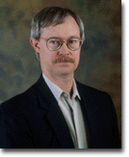

NEO (-FFI, -PI-R, -PI-3)
  R. McCrae and P.Costa
  dotazníky zjišťující „Big five“

Slide 30
NEO (-FFI, -PI-R, -PI-3)
Costa a McCrae vyšli z Cattellova 16 PF Neuroticismus, Extraverze, Otevřenost vůči zkušenosti → NEO inventář → rozšíření o dvě dimenze Přívětivost a Svědomitost.
Zkrácená verze - NEO Five-Factor Inventory - NEO-FFI - NEO pětifaktorový osobnostní inventář
60 položek, každá z pěti škál tvořena 12 položkami
Revised NEO Personality Inventory – NEO-PI-R - NEO osobnostní inventář
240 položek, 48 položek pro každou škálu, vždy 6 subškál
NEO-PI-3 – vstoupilo na český trh

Slide 31
BIG FIVE
neuroticismus – emoc. nestabilita + neschopnost kontrolovat touhy a pokušení
2. extraverze/introverze – společenskost + aktivita, optimismus
3. přívětivost (extrémy na obou pólech – patologie: závislá p. o. x narcistická, paranoidní, asociální p.o.)
4. svědomitost – sebekontrola ve vztahu k plánování a realizaci úkolů
5. intelekt (otevřenost zkušenosti) – imaginace, kultivovanost

Slide 32
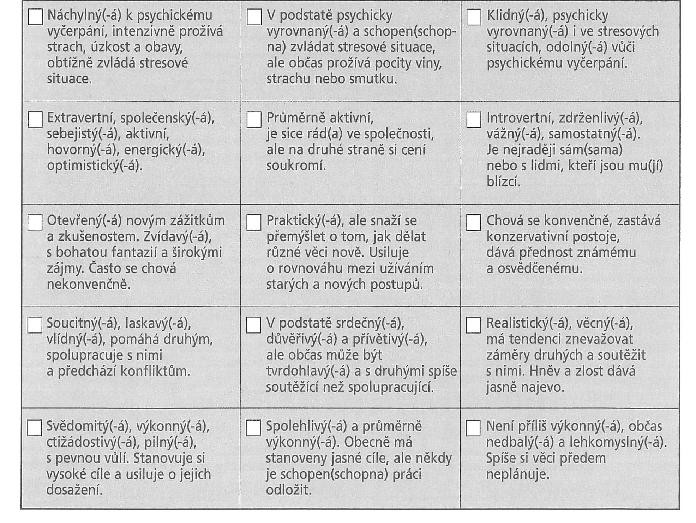
Osobnostní charakteristiky – vysoký, střední a nízký skór dle NEO-PI-R
1914…
neuroticismus
extraverze
otevřenost vůči zkušenosti
přívětivost
svědomitost

Slide 33
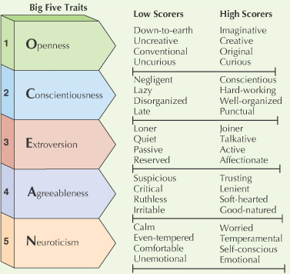

Slide 34
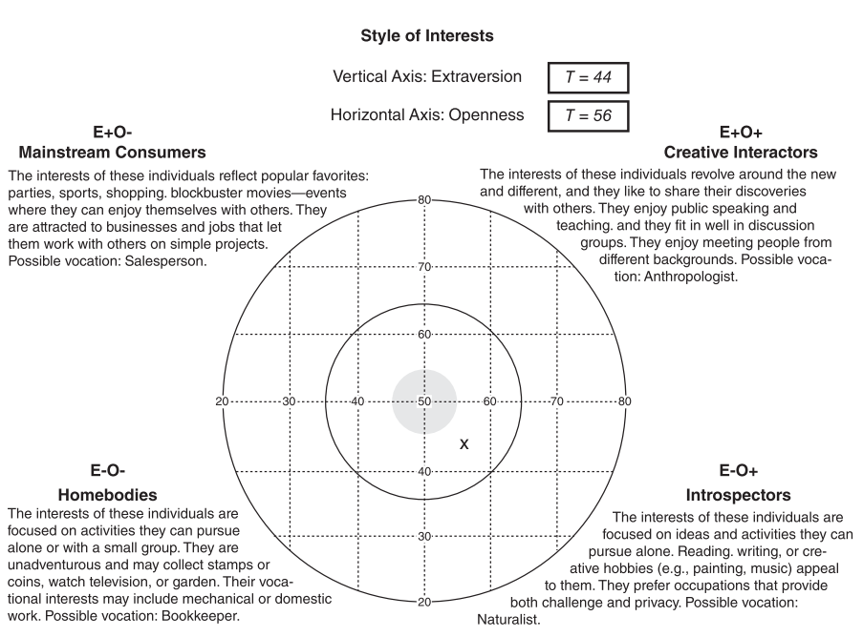
NEO-PI-R/3 Styly
Charakteristické kombinace dvou dimenzí
Styl zájmů – E-O
Styl interakcí – E-A
Styl well-beingu – E-N
Styl obran – N-O
Styl zvládání hněvu – N-A
Styl kontroly impulzů – N-C
Styl aktivity – E-C
Styl postojů – O-A
Styl učení – O-C
Styl charakteru – A-C

Slide 35
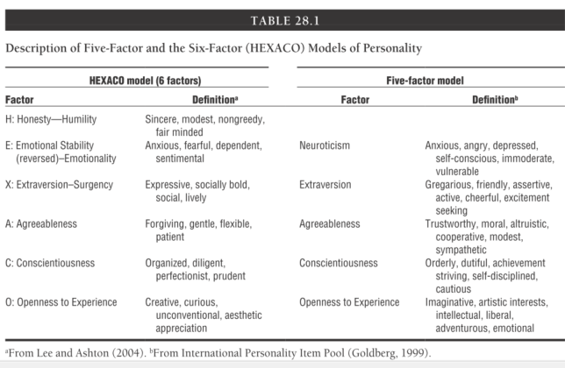
Nebo 6? HEXACO

Slide 37
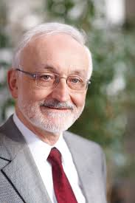
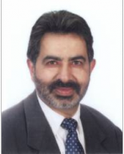
PSSI
Inventář stylů osobnosti a poruch o.
Persönlichkeits-Stil-und Störungs-Inventar
Prof. Dr. phil. Julius Kuhl Ph.D. Miguel Kazen, M.S. Psych.
Universität Osnabrück
http://www.psycho.uni-osnabrueck.de/mitarbeiter/jkuhl/jkuhl.html

Slide 38
PSSI
Inventář stylů osobnosti a poruch osobnosti
vychází z teorie PSI,
identifikuje 14 osobnostních stylů, které mají představovat „nepatologické varianty“ poruch osobnosti popsaných v DSM-IV a MKN-10
  normalitu popisuje problematizujícími slovy
dynamika každého stylu je popisována vzhledem k teorii interakce osobnostních systémů (PSI); faktorová struktura dotazníku zahrnuje pouze čtyři hlavní faktory
  kritika: dotazník má zbytečně mnoho škál, ty ne vždy dobře reflektují teorii, která je navíc příliš složitá a spekulativní (nekoresponduje např. s faktorovou strukturou dotazníku – H.J.Eysenck)

Slide 39
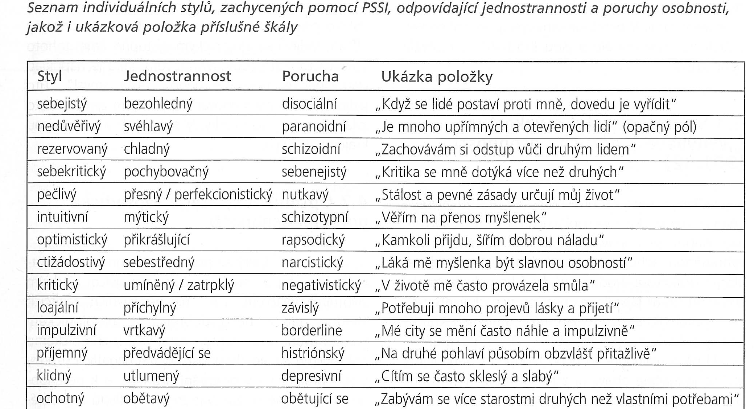
PSSI (Kuhl & Kazén, 1997): charakteristiky podle výše skórů

Slide 40
Teorie PSI – základní předpoklady
2 nezávislé afektivní systémy: pozitivní (energetizují akci), negativní (inhibují)
Pro kontrolu akce je však důležité i zapojení kognitivních systémů
  jejich popis odpovídá Jungovu členění „ektopsychických funkcí“: vnímání, intuice, myšlení a cítění
Vztah mezi afektivními a kognitivními systémy, „dynamický parametr“, lze popsat pomocí tzv. „modulačních hypotéz“
Jednotlivé styly představují ustálené funkční vzorce vztahu mezi afektivními a kognitivními systémy;
  nevýhodou může být jednostranné zvýraznění určitého stylu stejně jako jeho absence;
  jako výhodná se jeví možnost přecházení mezi styly v závislosti na nárocích situace;
  zdůraznění určitého stylu (měřeno pomocí PSSI) je i vodítkem pro poradenství nebo terapii (je třeba odlišně povzbuzovat motivaci i diferencovaně reagovat na odlišné potřeby)

Slide 41
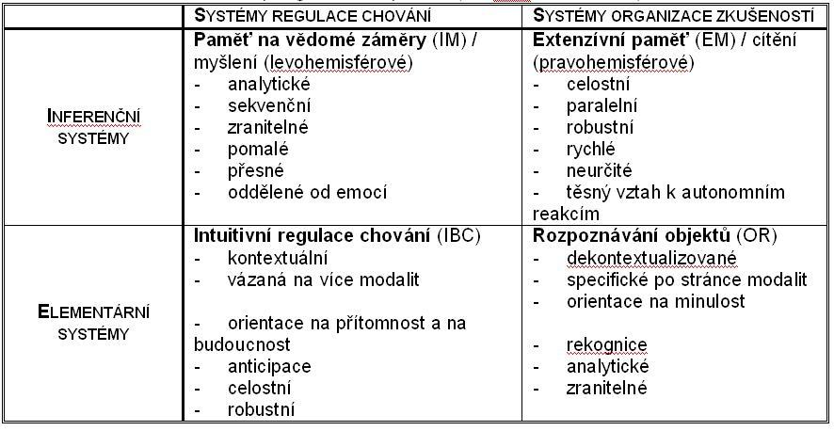
PSI – charakteristiky kognitivních systémů

Slide 42
Afektivní a kognitivní systémy - lapidárně
IBC odpovídá za akce, které není nutné plánovat („poškrábat se za uchem“) nebo jsou již naplánované.
IM odpovídá za jejich plánování, registraci „úkolů“
EM odpovídá za kontakt s vlastními obsahy, sebepojetím, rezervoárem tvořivých řešení, celkem životní zkušenosti
OR odpovídá za registraci chyb, informací, na které je systém zkušeností „krátký“
Negativní afekty mají význam pro utváření zkušenosti, protože umožňuje „vypnout“ celostní cítění (EM) a věnovat se nečekaným, překvapivým, rušivým (diskrepantním) informacím – vnímat je, „učit se z chyb“
Pozitivní afekty mají význam pro regulaci chování – jejich přítomnost „energetizuje“ akci, „říká START“, nepřítomnost podporuje promýšlení, strategické plánování, pozdržení předčasné akce

Slide 43
PSI – modulační hypotézy
1) První modulační hypotéza: kladné emoce a odpovídající aktivace systému odměn tlumí plánovité, analytické myšlení a razí cestu intuitivnímu usměrňování chování
2) Druhá modulační hypotéza: negativní emoce a odpovídající aktivace systému trestů tlumí vliv cítění na prožívání a aktivují funkci vnímání (senzitivní vnímání diskrepantních obsahů, konfliktů…)
Důsledek: pro zaznamenání nebezpečí, narušení neadekvátního schématu…,tzn, pro učení je nezbytná přítomnost negativní a/nebo redukce pozitivní emoce; pro realizaci akce nebo udržení vlastního záměru je třeba naopak redukce negativní emoce a/nebo generování emoce pozitivní. Je proto třeba umět „přecházet“ mezi pozitivními a negativními afekty a emocemi.

Slide 45
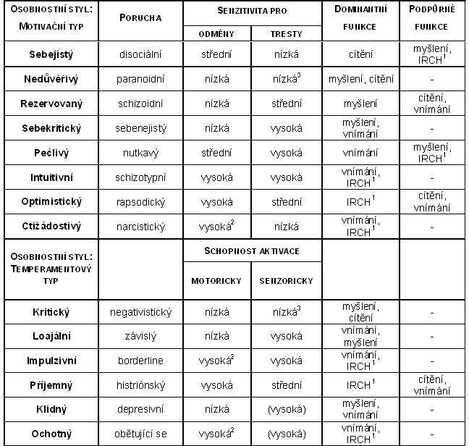
PSI – funkční profily jednotlivých stylů/poruch

Slide 46
Vysvětlení některých „klasických“ fenoménů na základě PSI
Intrinsická a extrinsická motivace: motivace na základě facilitace prostřednictvím self (EM) a prostřednictvím vůle – sebekontroly (IM)
Naučená bezmocnost: „přesvědčení“ spíše jako důsledek funkcionálního deficitu než jeho příčina
Sebeinfiltrace a sebeodcizení: osoby s (chronicky) inhibovaným cítěním mají tendenci zaměňovat vlastní a cizí záměry; snadněji si tak nechají „vnutit“ cizí záměr,případně si mohou být vědomy vlastních zájmů, ale chybí jim schopnost regulace prostřednictvím self – tedy schopnost své záměry realizovat.
Symbiotické vztahy: funkce regulace negativních afektů není osobě vlastní a je „delegována“ na druhé lidi.
Ruminace, prokrastinace: slabý systém self nedokáže „rozpoznat“ zda je myšlenka, pocit nebo aktivita pro osobu skutečně prospěšná, nebo reaguje jen na dílčí potřebu; není tak schopen od nevýhodných „akcí“ upustit nebo záměry ignorovat.
Posttraumatický rozvoj: rozšiřování sémantické sítě self na základě extrémního zážitku
Schopnost (sebe)relaxace: schopnost generovat pozitivní afekt v reakci na afekt negativní („nezdolnost“,smích v reakci na úlek)
Histrionské „přehrávání“, obsedantní „akcionismus“: vývojově ranější obdoby seberelaxace
Narcistické či disociální sebeprosazování: deficit ve schopnosti „připustit“ negativní afekt a „dezaktivovat“ tak idealizované self
Paranoidní vztahovačnost: způsob aktivace „self“ v konfrontaci s ohrožujícími obsahy

Slide 48
V tuzemsku v užívání mnoho starších dotazníků
Brněnský Osobnostní Dotazník (1995)
Cattelův 16PF (s normami jen ve verzi ze 70. let)
Eysenckovy(-vské) dotazníky
  EPQ-R, B-JEPI, DOPEN
Gordonův osobnostní profil (GPPI, 1999)
KUD (1992)
Vlastnosti a projevy osobnosti (VAPO, 1993)

Slide 49
…zaměřených na interpersonální stránku osobnosti
FIRO-B Dotazník interpersonální orientace (Schutz, 1976)
ICL Dotazník interpersonální diagnózy (Leary, 1982)
  Nověji Wiggins (1995) Interpersonal Adjective Scales

Slide 50
A DOTAZNÍKY Oldřicha Mikšíka
BATERIE DIAROS
  SPARO
  DUSIN
  BAROM
  SIPO
  SUPSO
  IHAVEZ, SPIDO, IHARO, VAROS
  …

Slide 51
BIP Bochumský osobnostní dotazník
Self-reportový inventář pracovně relevantních charakteristik
Ateoretický výběr osobnostních konstruktů – škál
  motivace (profesní orientace)
  pracovní chování – svědomitost, flexibilita..
  sociální kompetence – orientace na tým, schopnost prosadit se…
  psychická konstituce – stabilita, sebevědomí
Recenze Testfórum http://testforum.cz/domains/testforum.cz/index.php/testforum/article/view/TF2014-4-25/21#.VlHTEPkvcpE
Podobný LMI – 17 konstruktů souvisejících s motivací k výkonu

Slide 52
Dotazník konstruktivního myšlení CTI
CTI je osobnostní inventář, orientovaný na diagnostiku experienciální inteligence.
Tento typ inteligence vychází z teorie osobnosti S. Epsteina, rozlišující racionální a experienciální funkční soustavu.
108 položek
Měří konstruktivní a destruktivní přesvědčení, která stojí za emoční inteligencí, copingem, a fyzickým a emočním well-beingem

Slide 53
MBTI
Myers-Briggs Type Indicator
Asi nejziskovější „přidělovač“ osobností na světě
http://www.vox.com/2014/7/15/5881947/myers-briggs-personality-test-meaningless
I v češtině ve více pololegálních verzích
Student Styles Questionnaire (SSQ) – viz diplomová práce Víta Gabrhela
Golden Profiler of Personality GPOP – aktuálně v ČR - http://www.testcentrum.com/testy/gpop

Slide 54
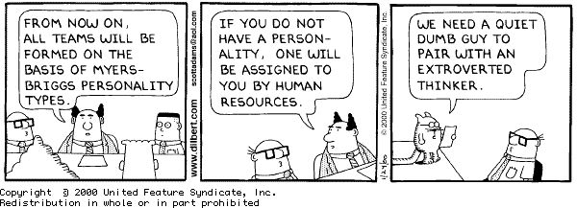

Slide 56
INTERPRETACE
SELF-REPORTOVÝCH METOD
Posouzení, stanovení, popis (celé) osobnosti je náročný úkol.
Teorie + data (test, pozorování) -> popis osobnosti
Interpretace není jen otázkou vyhledání patřičných prefabrikovaných popisů osobnosti
Větší testy produkují interpretativní zprávy
  Nezapomínat, že jde o prefabrikáty
  Např. NEO-PI-R CZ zpráva

Slide 58
MMPI-2(-RF)
Minnesotský multifazický inventář
empiricky-klíčovaná klasika oboru (i u nás)
„nejdelší dotazník“ – téměř 600 položek
Restructured Form – snaha o teoretické zakotvení na úrovni položek
10 klinických škál, 6(8) validizačních
mnoho odvozených škál a indexů
  PSY-5 – osobnostní psychopatologie, model osobnostních rozdílů relevantních pro adaptivní fungování (A. Harkness)
Harkness, A. R., Finn, J. A., Mcnulty, J. L., & Shields, S. M. (2012). The Personality Psychopathology — Five ( PSY-5 ): Recent Constructive Replication and Assessment Literature Review, 24(2), 432–443. http://doi.org/10.1037/a0025830

Slide 59
MCMI-III http://www.pearsonclinical.co.uk/Psychology/AdultMentalHealth/AdultForensic/MillonClinicalMultiaxialInventory-III(MCMI-III)/MillonClinicalMultiaxialInventory-III(MCMI-III).aspx
Millonův klinický multiaxiální inventář
na teorii postavená moderní klasika (ne v ČR)
teorie = psychodynamická charakterologie + DSM
11 základních škál, 3 validizační, mnoho odvozených

Slide 60
PID-5 – Personality Inventory for DSM-5
Self-reportový dotazník pro diagnostiku poruch osobnosti
Škály kopírují symptomy PO a měří je na dimenzích
Volně dostupný od APA … možnost překladů
  česká verze na http://www.testcentrum.com/soubor/DSM (už ne :-/ )
Zatím bez norem, validizačních škál a dalších praktických náležitostí

Slide 61
Dotazník klinické analýzy CAQ
Krug, Cattell (1980), Psychodiagnostika 1998 (Poledňová, Nociar)
Normální i patologické rysy (16PF+MMPI)
16 normálních rysů osobnosti
7 škál deprese a 5 faktorů MMPI
Používaný i doporučovaný,
Avšak bez českých norem (?) a s reliabilitami od 0,2…

Slide 62
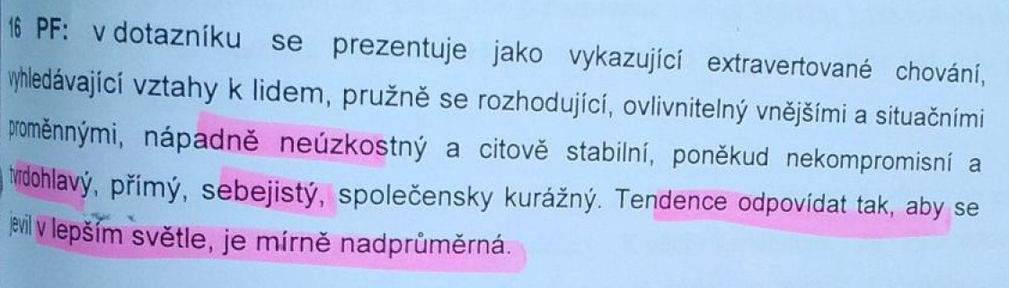

Slide 63
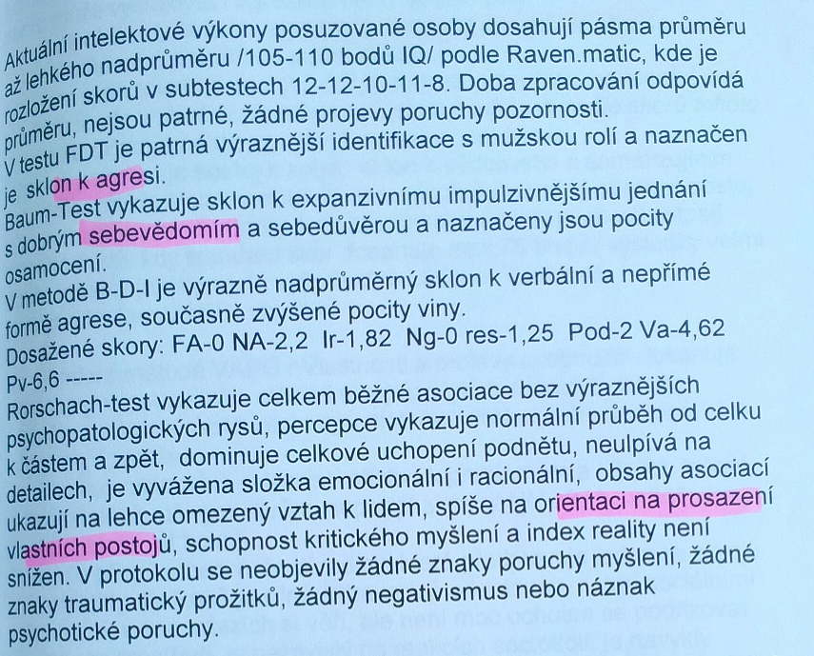

Slide 64
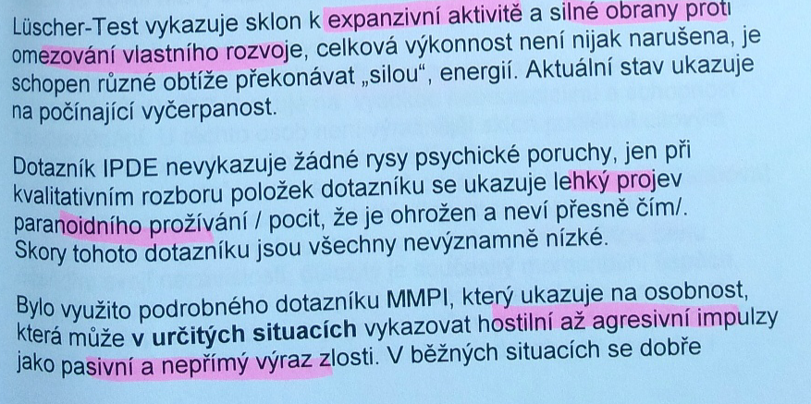
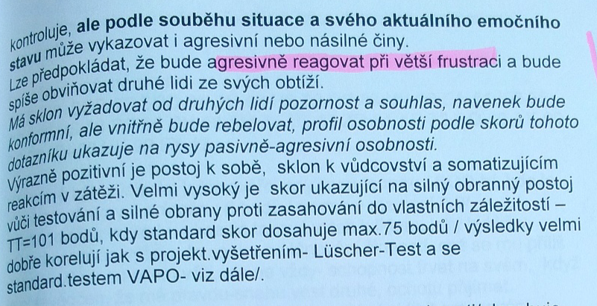

Slide 65
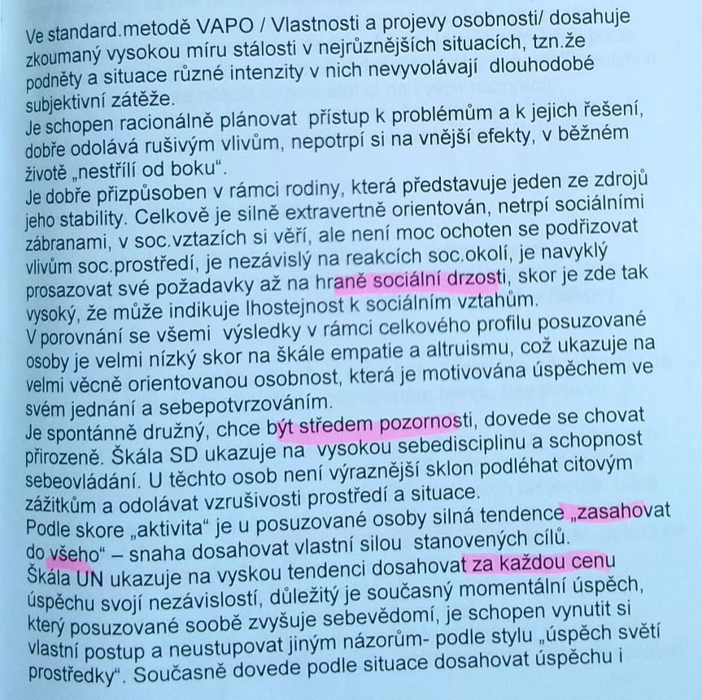

Slide 66
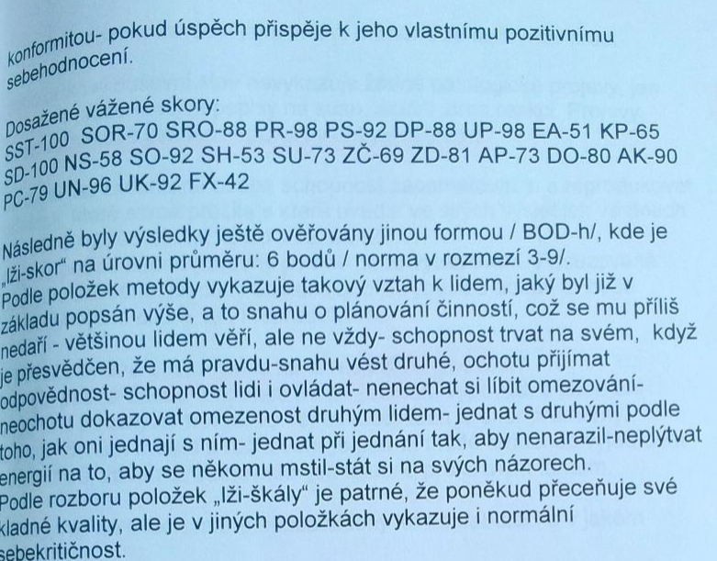

Slide 67
Diagnostika zájmů
Převládá Hollandova teorie RIASEC, hledání shody mezi pozicí a zájmy
EN: SDS, Strong, Kuder
Self-Direction Search (Holland), česky Dotazník volby povolání (DVP)
  dělali byste rádi to či ono?
  třípísmenné kódy – vyhledávání v katalozích
Další podobné v ČR: AIST-R, OTPO, B-I-T II

Slide 69
Self-report symptomů
Primárně klinické užití
Normy pro rozlišení klinické a neklinické populace
Beckova sebeposuzovací škála depresivity pro dospělé BDI – II
Symptom Checklist 90 Revised (SCL, Derogatis)
Diferenciální dotazník depresivity (DDF, Steck, 2008)

Slide 70
ZADÁNÍ NA SEMINÁŘ
Administrovat a vyhodnotit PSSI (jeden protokol – cizí(nouzově vlastní), ANONYMNĚ) – zahrnuje výpočet HS, převedení na T-skóry, vyplnění záznamového archu
Pokuste se interpretovat výsledný profil vzhledem k převažujícím funkcím (aktivace afektivních systémů, zapojení kognitivních funkcí) a ke znalosti kontextu (přednosti, deficity, potřeby, aktuální situace).

Slide 71
Děkuji za pozornost!

